Slide 1



MÔN KHOA 5
LẮP MẠCH ĐIỆN ĐƠN GIẢN
(Tiết 1)

Slide 2
Yêu cầu cần đạt
Lắp được mạch điện thắp sáng đơn giản bằng pin, bóng đèn, dây điện.
Làm được thí nghiệm đơn giản trên mạch điện có nguồn điện là pin để phát hiện vật dẫn điện hoặc cách điện.

Slide 3


Khởi động

Slide 4



Ô CỬA BÍ MẬT
1
2
3

Slide 5




Vai trò của điện?
A
Điện dùng để chiếu sáng, sưởi ấm, làm lạnh, truyền tin,…
B
Chúng ta dùng điện trong học tập, lao động sản xuất, vui chơi giải trí, sinh hoạt hằng ngày…
C
Cả A và B.
Notes:
Bấm vào đáp án đúng. HS trả lời xong, bấm chuột vào gấu trắng để quay lại.

Slide 6


Điện gia đình em sử dụng
chủ yếu được lấy từ đâu ?
A
Nhà máy điện
B
Pin
C
Ắc quy
Notes:
Bấm vào đáp án đúng. HS trả lời xong, bấm chuột vào gấu trắng để quay lại.

Slide 7

Chúc mừng bạn nhận được một phần quà?
Notes:
Bấm vào đáp án đúng. HS trả lời xong, bấm chuột vào gấu trắng để quay lại.

Slide 8
Khám phá

Slide 9
Hoạt động 1:
Giới thiệu các thiết bị điện.
Cực dương
Cực âm

Slide 10
Hoạt động 1:
Giới thiệu các thiết bị điện.
Dây tóc
Núm thiếc

Slide 11
Luyện tập

Slide 12
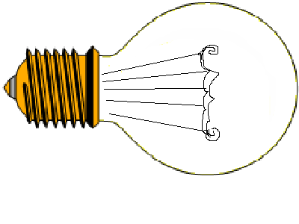
Hoạt động 2:
Thực hành lắp mạch điện đơn giản.

Slide 13
Hoạt động 2:
Thực hành lắp mạch điện đơn giản.

Slide 14


Hoạt động 3:
Thực hành kiểm tra mạch điện.
a
b
c
d
e

Slide 15
Kết quả

Slide 16


Kiểm tra
a

Slide 17
Kiểm tra
b
Chưa kín mạch
Hãy lắp lại !

Slide 18
Kiểm tra
c
Nguy hiểm
Hãy lắp lại !

Slide 19
Kiểm tra
d

Slide 20
Kiểm tra
e
Chưa kín mạch
Hãy lắp lại !

Slide 21
Kết nối

Slide 22
CHÚC CÁC EM CHĂM NGOAN HỌC TỐT.

